Slide 1

«В чём суть idiom-охоты:
как учёные изучают фразеологические единицы»
Крупный заголовок темы не более шести слов
Лекторий Обско-угорского института прикладных исследований и разработок
Динисламова О.Ю., канд. филол. наук
Начальник Фольклорного центра
02 февраля 2026 г.

Slide 2
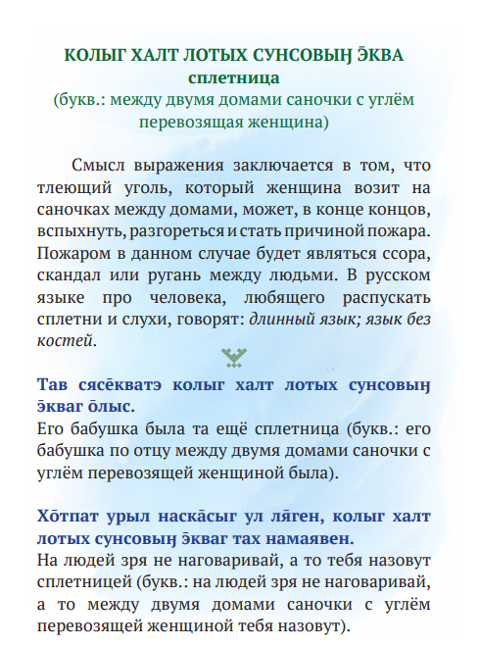
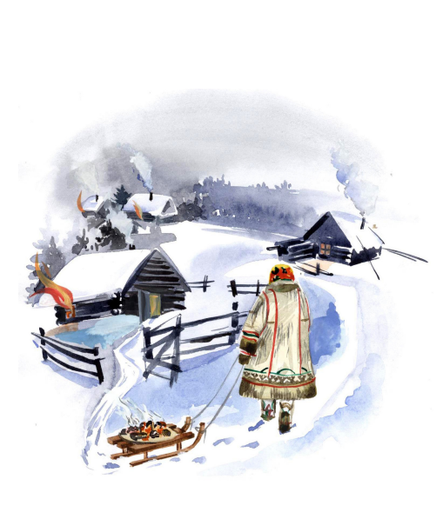
Крупный заголовок темы не более шести слов

Slide 3

Суть идиом-охоты
Сбор данных
Анализ структуры
Исследование значений
Кросс-культурные сравнения
Применение в обучении

Slide 4

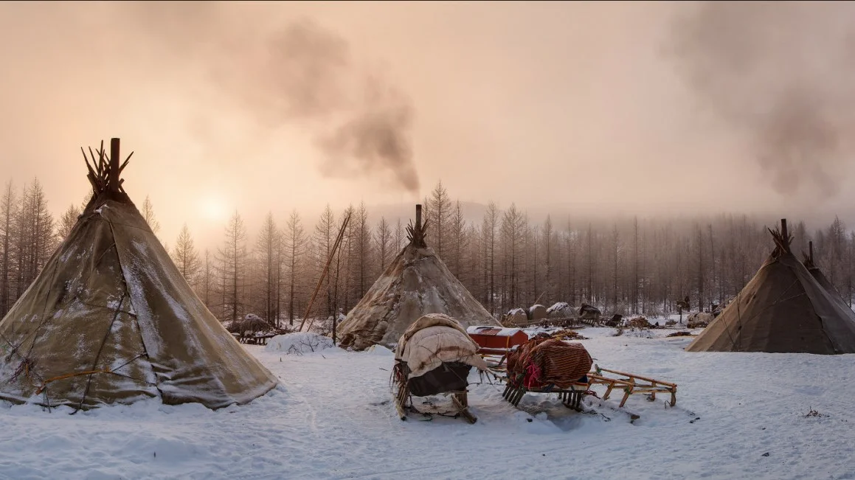
Крупный заголовок темы не более шести слов

Slide 5
Для чего нужно изучать фразеологию?
Глубокое понимание языка
Культурная идентичность
Улучшение коммуникативных навыков
Исследование, преподавание и изучение языков
Когнитивное развитие
Применение в разных областях

Slide 6
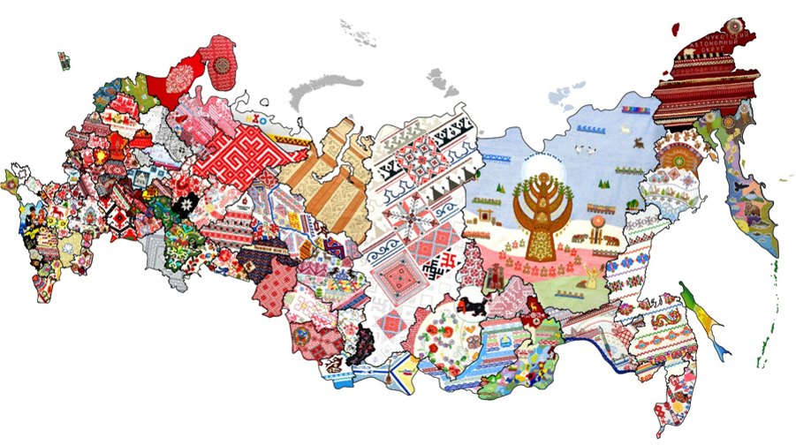
Крупный заголовок темы не более шести слов
155 языков используется в России (по данным Федеральной программы по сохранению и развитию языков России от 9 сентября 2024 года)

Slide 7
2002 год – начало работы по сбору фразеологизмов
Ханты-Мансийский автономный округ – Югра:
Берёзовский район
г. Ханты-Мансийск

Slide 8
Актуальность
Необходимость фиксации, сбора, систематизации и описания фразеологизмов мансийского языка
Практически полное отсутствие научных работ по фразеологии мансийского языка
Фрагментарный характер изучения фразеологии
Отсутствие подходов к определению и пониманию границ фразеологии и фразеологизмов
Отсутствие единого понятийно-терминологического аппарата
Проблема соотношения паремиологии и фразеологии мансийского языка
Необходимость выявления универсального (общекультурного) и уникального (национально-культурного) в сопоставляемых языках
Восполнение пробелов научного знания

Slide 9
К 2022 г. был собран значительный фразеологический материал по мансийскому языку:
544 фразеологизма северного наречия мансийского языка
543 фразеологизма русского языка
Языковой основой исследования явились фразеологизмы верхнесосьвинского (пп. Няксимволь, Хулимсунт), среднесосьвинского (пп. Кимкъясуй, Сосьва), сыгвинского (ляпинского) (пп. Ломбовож, Саранпауль) говоров северного наречия, принятого за основу мансийского письменного языка.

Slide 10
Источники мансийских фразеологизмов:
А. Каннисто
Б. Мункачи
Сказания-рассказы людей Сосьвы, 2004
Фольклор манси Северной Сосьвы, 2004
Мифы, сказки, предания манси (вогулов), 2005
Героический эпос манси (вогулов), 2010
Мансийская (вогульская) народная поэзия, 2016
Медвежьи эпические песни манси (вогулов), 2012
Мансийские «Песни о судьбе», 2013
Старинные песни народа манси, 2015
Общественно-политическая газета, «Лӯим срипос»

Slide 11
Источники русских фразеологизмов:
Фразеологический словарь русского литературного языка / А. И. Федоров, 2008
Фразеологический словарь русского языка / под ред. А. И. Молоткова, 1986
Фразеологический словарь современного русского литературного языка / под ред. А. Н. Тихонова, 2004
Словарь фразеологических синонимов русского языка / Бирих А. К., В. М. Мокиенко, Л. И. Степанова, 2009
Большой фразеологический словарь русского языка / под ред. В. Н. Телия, 2006
Фразеологический словарь русского языка / А. Н. Булыко, 2007
Русская фразеология. Словарь-справочник / Р. И. Яранцев, 1997
Ассоциативный фразеологический словарь русского языка, 1994
Фразеологический объяснительный словарь русского языка, 2009
Национальный корпус русского языка и др.

Slide 12
Объект – фразеологизмы, репрезентирующие некоторые аспекты феномена человека: образы доброго и злого человека, умственные способности в дихотомии глупый – умный, эмоциональные чувства гнева и страха.
Всего проанализировано 329 мансийских и 363 русских ФЕ.
Предмет – лингвокультурные и лингвокогнитивные особенности мансийских и русских фразеологизмов, репрезентирующих языковой образ человека.

Slide 13
Цель – выявить инвентарь фразеологизмов; исследовать их в контексте лингвокультурологического и лингвокогнитивного содержания национальных картин мира.
Задачи:
1) выявить и систематизировать инвентарь фразеологизмов мансийского и русского языков, определить их семантику;
2) представить обзор существующих подходов к изучению и описанию фразеологизмов в русской и финно-угорской фразеологии;
3) установить различные типы межъязыковой эквивалентности фразеологизмов мансийского и русского языков;
4) рассмотреть роль метафоризации как процесса декодирования образов, выявить модели метафорических переносов;
5) исследовать коды культуры, заключённые в образных основаниях фразеологизмов сопоставляемых языков;
6) выявить обще-культурные и национально-культурные свойства фразеологизмов сравниваемых языков.

Slide 14
Гипотеза заключается в предположении, что:
1) лингвокультурологический анализ образа человека позволяет выявить универсальные (общекультурные) и уникальные (национально-культурные) фрагменты сопоставляемых языковых картин мира;
2) фразеологизмы, репрезентирующие данный образ, отображают некоторые аспекты языкового сознания и мышления этносов, структурирующихся под влиянием их социально-исторического развития (внешний фактор) и когнитивных механизмов восприятия окружающего мира (внутренний фактор);
3) формирование части фразеологизмов мансийского языка складывалось под влиянием языковых контактов, в частности, с русскоязычным населением, т. е. связано с ареалами межъязыкового взаимодействия.

Slide 15
Методы исследования:
метод полевого исследования
метод опроса информантов (анкета, интервью, беседа)
метод сплошной выборки
метод компонентного анализа
описательно-аналитический метод
метод семантического определения
количественно-статистический метод
интерпретативный метод
метод лингвокультурологического анализа
сравнительно-сопоставительный метод

Slide 16
Научная новизна:
а) впервые в мансийском языке был выявлен, систематизирован и введён в научный оборот обширный пласт фразеологизмов;
б) выработан понятийно-терминологический аппарат, определено место фразеологизмов в системе языковых знаков мансийского языка, представлена их классификация на основании семантической слитности компонентов;
в) произведено выделение типов межъязыковых соответствий: полных и частичных эквивалентов, фразеологических аналогов и безэквивалентных фразеологизмов;
г) рассмотрена роль метафоры в процессе декодирования образов, выявлены различные модели метафорических переносов;
д) исследованы коды культуры, заключённые в образных основаниях ФЕ сравниваемых языков, систематизирована их система;
е) в сопоставительном аспекте с применением антропоцентрического, лингвокультурологического и лингвокогнитивного подходов исследован языковой образ человека в языках разного строя ‒ мансийского и русского.

Slide 17
Теоретическая значимость: материалы и выводы работы в дальнейшем могут послужить базой для реконструкции фразеологических картин мира других языков.
Практическая значимость: материалы работы могут быть использованы в прикладных целях при составлении пособий по проблемам фразеологии, учебно-методических разработок, выработке стратегии и тактики различных видов межкультурной коммуникации, в переводческой деятельности, составлении фразеологических, лексикографических, идеографических, коннотативных словарей различного типа, теоретических курсов по общему и частному языкознанию, проведении дальнейших научных сопоставительных описаний лингвокультурологического и лингвокогнитивного плана.

Slide 18
Научная основа:
классические труды, посвящённые связи философии, языка и культуры
ключевые работы по общему языкознанию
научные труды по общей фразеологии
работы по контрастивной лингвистике
лингвокультурологические исследования
работы по лексической семантике
концептуальные и когнитивные исследования
труды по лингвистической аксиологии
работы по эмотивной лингвистике и др.

Slide 19
Апробация
Опубликовано 20 научных статей, в том числе, 4 статьи в журналах, входящих в перечень ведущих периодических изданий, рекомендованных ВАК Минобрнауки РФ, 4 статьи в изданиях, входящих в международную реферативную базу данных Web of Science, 3 статьи в научных журналах, входящих в систему цитирования Scopus.
Динисламова, О. Ю. Языковая репрезентация характера человека в мансийском и русском языках (на материале фразеологических единиц, характеризующих доброго человека) / О. Ю. Динисламова // Ежегодник финно-угорских исследований. – 2018. – Т. 12. – №3. – С. 6–21. (1,2 п. л.)
Динисламова, О. Ю. Репрезентация внешнего вида человека в аспекте рассмотрения эстетической категории «безобразное» (на материале фразеологизмов мансийского и русского языков) / О. Ю. Динисламова // Ежегодник финно-угорских исследований. – 2019. – Т. 13. – №2. – С. 343–355. (1,2 п. л.)
Динисламова, О. Ю. Фразеосемантическое поле «здоровье человека» в мансийском и русском языках: сопоставительный аспект / О. Ю. Динисламова // Ежегодник финно-угорских исследований. – 2020. – Т. 14. – №1. – С. 55–64. (1,1 п. л.)

Slide 20
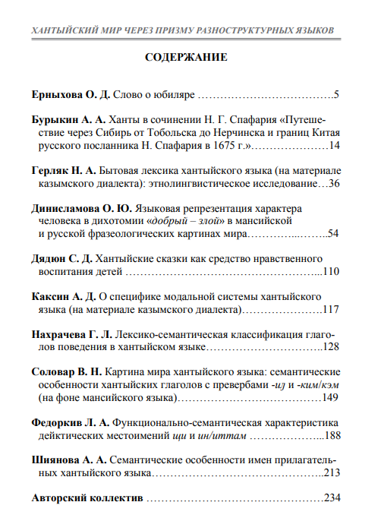

Крупный заголовок темы не более шести слов

Slide 21
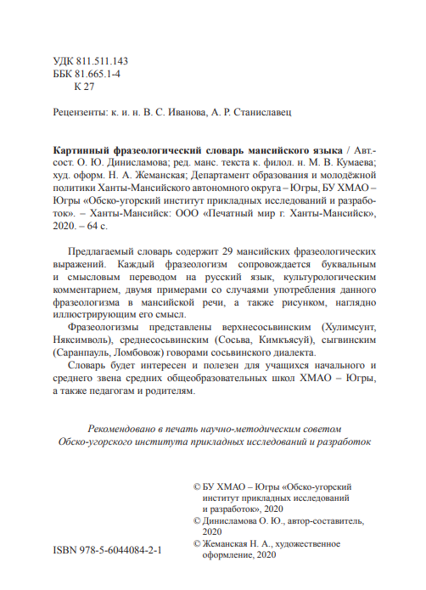

Крупный заголовок темы не более шести слов

Slide 22
Апробация
Проблемы и перспективы социально-экономического и этнокультурного развития коренных малочисленных народов Севера (Ханты-Мансийск, 25 ноября 2016 г.)
Коренные малочисленные народы Севера, Сибири и дальнего Востока: традиции и инновации (Ханты-Мансийск, 20 декабря 2016 г.)
Проблемы внедрения результатов инновационных разработок (Стерлитамак, 21 сентября 2017 г.)
I Шесталовские чтения» (Ханты-Мансийск, 20–23 сентября 2017 г.)
XVIII Югорские чтения» (Ханты-Мансийск, 28 ноября 2019 г.)
Языки народов Сибири и сопредельных регионов (г. Новосибирск, 8–11 октября 2019 г.)
XIX Югорские чтения» (Ханты-Мансийск, 1 декабря 2020 г.)
II Шесталовские чтения» (Ханты-Мансийск, 20–24 июня 2021 г.)
Этнокультурное пространство Югры: опыт реализации проектов и перспективы развития» (Ханты-Мансийск, 28–29 марта 2021 г.)

Slide 23
Введение
актуальность выбранной темы
объект и предмет
цели и задачи исследования
гипотеза
материалы и методы
научная новизна
практическая и теоретическая значимость
теоретико-методологическая база
апробация исследования
положения, выносимые на защиту

Slide 24
Оглавление
Введение
Глава 1. ФРАЗЕОЛОГИЯ КАК ОБЪЕКТ ЛИНГВОКУЛЬТУРОЛОГИЧЕСКОГО И ЛИНГВОКОГНИТИВНОГО ИССЛЕДОВАНИЯ
1.1. Исследование фразеологических единиц разносистемных языков в лингвокультурологическом и лингвокогнитивном аспектах
1.1.1. Изучение фразеологических единиц в русском языке
1.1.2. Изучение фразеологических единиц в финно-угорских языках
1.1.3. Категория межъязыковой фразеологической эквивалентности
1.2. Антропоцентрический и аксиологический аспекты фразеологии
1.3. Фразеологическая единица в системе языковых знаков
1.4. Коды культуры как средство интерпретации фразеологизмов
Выводы

Slide 25
Параграф 1.1 «Исследование фразеологических единиц разносистемных языков в лингвокультурологическом и лингвокогнитивном аспектах»
дан обзор научных работ по русской и финно-угорской фразеологии
охарактеризованы основные направления изучения человека в лингвокультурологии и когнитивной лингвистике
исследована категория межъязыковой фразеологической эквивалентности
проанализированы традиционно выделяемые типы межъязыковой эквивалентности – полные и частичные эквиваленты, фразеологические аналоги и безэквивалентные фразеологизмы

Slide 26
Параграф 1.2 «Антропоцентрический и аксиологический аспекты фразеологии»
Идея антропоцентричности: в качестве естественной точки отсчёта выступает человек как создатель языковых единиц, а также как творец, автора новых языковых и речевых форм
Аксиологический аспект фразеологии актуализируется благодаря репрезентации в ней общекультурных и национально-культурных ценностей
Универсально мансийской и русской фразеологии присущи такие ценности как национальные традиции и обычаи, историческое прошлое, фольклор, растительный и животный миры, повседневный быт.
В мансийской ФКМ многочисленными являются лакунарные компоненты, этимологически восходящие к языческим мотивам, фольклору, мифологии, традиционным видам деятельности (охота, рыболовство, собирательство, ремесло, национальное искусство)
В русской ФКМ широко представлены лакунарные единицы, связанные с православием, духовной связью с Богом, сельским хозяйством, гастрономией.

Slide 27
Параграф 1.3 «Фразеологическая единица в системе языковых знаков»
определено понимание природы фразеологизма, обуславливающее последующий отбор конкретного фразеологического материала.
Ядром фразеологии сопоставляемых языков в работе являются идиомы (фразеологические сращения и фразеологические единства), фразеологические сочетания и фразеологические выражения номинативного характера (поговорки).
Фразеологические выражения коммуникативного характера, представляющие по структуре законченные предложения, исключены из материала исследования.

Slide 28
Параграф 1.4. «Коды культуры как средство интерпретации фразеологизмов»
Установлено многообразие закодированных компонентов, лежащих в основе семантики ФЕ, в виде разнообразных кодов культуры и их субкодов:
а) антропного;
б) биоморфного;
в) природного;
г) артефактивного;
д) соматического;
е) временного;
ж) пространственного;
з) числового;
и) гастрономического;
к) цветового;
л) мифологического;
м) духовного и др.

Slide 29
Глава 2. СОПОСТАВИТЕЛЬНЫЙ АНАЛИЗ МАНСИЙСКИХ И РУССКИХ ФРАЗЕОЛОГИЗМОВ, РЕПРЕЗЕНТИРУЮЩИХ ОБРАЗ ЧЕЛОВЕКА
2.1. Фразеологическое представление качеств характера человека
2.1.1. Фразеологическое представление образа доброго человека
2.1.2. Фразеологическое представление образа злого человека
2.2. Фразеологическое представление умственных способностей человека
2.3. Эмоциональная картина мира и её фразеологическое представление в мансийском и русском языках
2.3.1. Фразеологическое представление эмоции гнев
2.3.2. Фразеологическое представление эмоции страх
Выводы
Заключение
Список литературы
Приложения
Приложение I. Список условных сокращений
Приложение II. Список информантов
Приложение III. Фразеологизмы мансийского языка
Приложение IV. Фразеологизмы русского языка

Slide 30
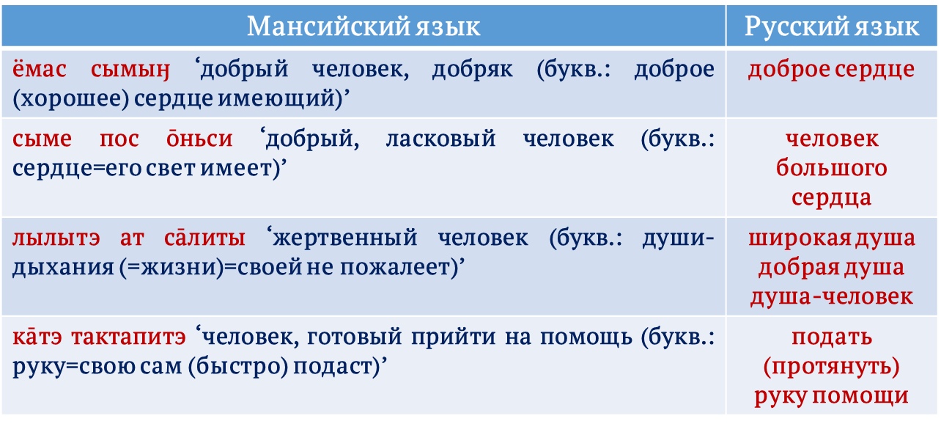
Параграф 2.1.1 «Фразеологическое представление образа доброго человека»
Корпус исследуемого материала: 40 ФЕ в мансийском и 45 ФЕ в русском языках
Соматические ФЕ: 60% в мансийском (сым ‘сердце’, пāйт ‘щека’, тӣвыр ‘внутренности’, суп ‘рот’, ‘язык’, лылы ‘душа-дыхание’, ‘рука’, няхсям ‘жабры’) и 47,7% (душа, сердце, крыло, ладонь, плечо, рука) в русском языках
Универсальные соматизмы: сердце, душа, плечо, рука.

Slide 31
Фразеологизмы, описывающие слабохарактерность, бесхарактерность
вр сяӈси ‘тихий, слабохарактерный человек (букв.: лесной воробушек)’
сяр нхсям ‘бесхарактерный человек (букв.: совсем жабры)’,
(саюм) хӯлыӈ ннь ‘1) бесхарактерный человек; 2) медлительный, нерасторопный, вялый человек (букв.: (испорченный, тухлый) рыбный пирог)’
нёвиям Сман ‘мягкотелый человек (букв.: протухший (несвежий, затхлый) Семён)’
Ср. рус. ни рыба ни мясо, мокрая курица

Slide 32
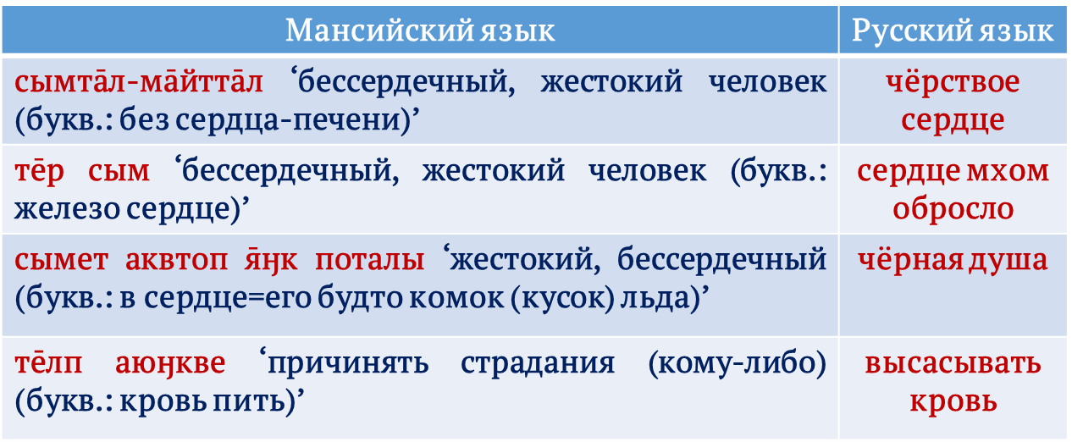
Параграф 2.1.2 «Фразеологическое представление образа злого человека»
Корпус исследуемого материала: 56 ФЕ в мансийском и 64 ФЕ в русском языках
Соматические ФЕ: 47,2% в мансийском (сым ‘сердце’, мйт ‘печень’, вӣльт ‘лицо’, сам ‘глаз’, лгыл ‘нога’, тн ‘сухожилие’, тлп ‘кровь’) и 35,2% (сердце, душа, шкура, кишки, кровь, жилы, нога) в русском языках
Универсальные соматизмы: сердце, кровь, нога.

Slide 33
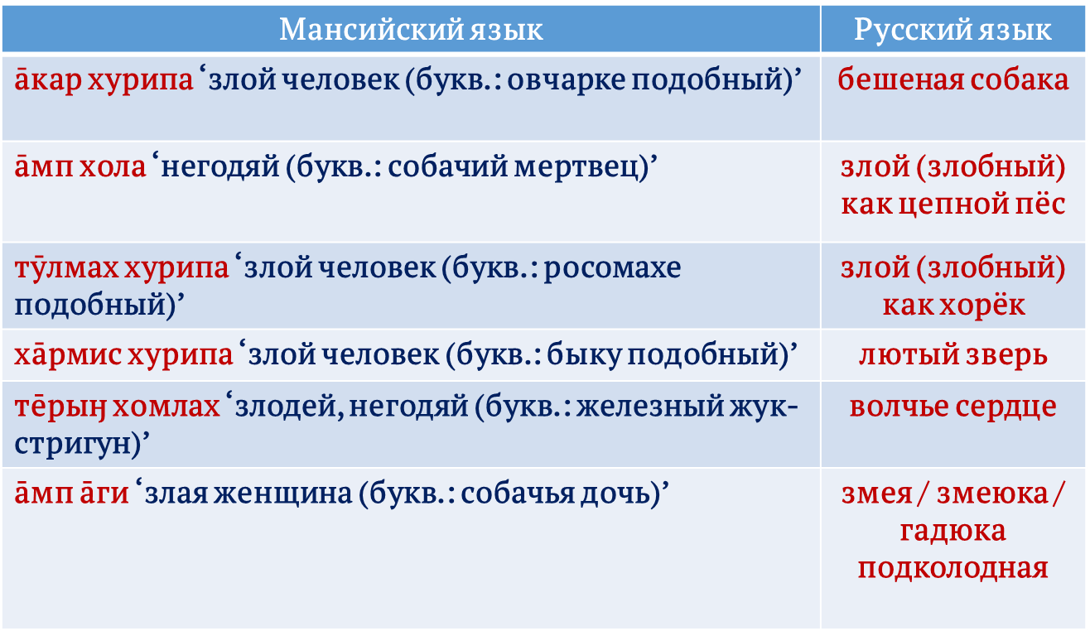
Зоонимические фразеологизмы:

Slide 34
Параграф 2.2 «Фразеологическое представление умственных способностей человека»
Корпус исследуемого материала:
Соматические ФЕ:
50,9% в мансийском языке:
Глупый человек - пуӈк ‘голова’, нёл ‘нос’, тулвыл ‘палец’, сам ‘глаз’, пӯй ‘зад’, пап ‘зад’
Умный человек - пуӈк ‘голова’, сам ‘глаз’, паль ‘ухо’
55,1% в русском языке:
Глупый человек - голова (башка), ухо, нос, глаз, мозги, лоб
Умный человек - голова, мозг, лоб
Универсальный компонент - голова
Язык | Всего ФЕ | Глупый человек | Умный человек
Мансийский | 54 | 43 | 11
Русский | 79 | 64 | 15

Slide 35
Фразеологическое представление образа глупого человека
Мансийский язык | Русский язык
асыӈ пуӈк ‘1) забывчивый человек; 2) глупый человек (букв.: дырявая голова)’ | дырявая голова
ттыл пуӈк ‘глупый, тупой человек (букв.: пустая голова)’ | пустая голова
пуӈке ат рӯпиты ‘глупый, несообразительный человек (букв.: голова=его не работает)’ | мякинная голова
Трум номт ӯртнэ мн ат лымас ‘глупый, бездарный человек (букв.: к месту, где Торум раздавал ум, не успел)’ | Бог ума не дал
сиськурек пуӈк ‘глупый человек (букв.: куриная голова)’ | куриные мозги
пāлсāйтуп ут ‘глупый человек (букв.: некто на половину без ума (толка, сообразительности)’ | чугунные мозги
асыӈ пуӈк ‘1) забывчивый человек; 2) глупый человек (букв.: дырявая голова)’ | балда осиновая
оссам Ванька ‘бестолковый, глупый мужчина (букв.: глупый Ванька)’ | Балда Ивановна
хль ӈквал сома ‘глупый, тупой человек (букв.: словно берёзовый пень)’ | пень берёзовый

Slide 36
Фразеологическое представление образа умного человека
Мансийский язык | Русский язык
посыӈ пуӈк ‘умный человек (букв.: светлая голова)’ | светлая голова
посыӈ номт ‘умный человек (букв.: светлый ум)’ | светлый ум
пӯтсове рӯпиты ‘умный, сообразительный человек (букв.: котелок=его работает)’ | котелок варит
пуӈкен тра паты ‘умный, сообразительный человек (букв.: в голову=его сразу падает)’ | с царём в голове
пункыӈ хтпа ‘умный человек (букв.: с головой человек)’ | золотая голова
самыӈ-палиӈ ‘умный, смышлёный человек (букв.: глазастый-ушастый)’ | ума палата
осыӈ-сāйтыӈ ‘умный человек (букв.: со внешностью-с толком (соответствующими возрасту)’ | семь (семи) пядей во лбу
тк номт ‘умный человек (букв.: крепкий ум)’ | хорошие мозги
Трумн номтыл ат слитавес ‘умный, одарённый человек (букв.: Торум ума ему не пожалел)’ | Бог умом не обидел

Slide 37
Универсальным символом глупости человека выступили деревянные предметы или части деревьев:
манс. йӣв поталы ‘кусок дерева (полено)’, йӣвсуп ‘бревно’, ӈквал ‘пень’ и др.
рус. пень, бревно, дрова, полено, дубина, чурбан, чурка и др.
Наличие в составе фулизмов – лексем, носящих сниженный, бранный, ругательный характер, служащих средством репрезентации глупого человека:
манс. оссам ‘глупый’
рус. тупой, дурак, дурень, олух, балда, дубина, балбешка
Общекультурные лексемы:
  курица, ветер, котёл при репрезентации образа глупого человека
  светлый и котёл при описании образа умного человека

Slide 38
В обоих языках отмечена количественная асимметрия, заключающаяся в значительном превалировании ФЕ, репрезентирующих образ глупого.
Процесс возникновения наименований интеллектуально неполноценных людей всегда связан с высокой степенью эмоционального всплеска по отношению к ним.

Slide 39
Фразеологическое представление эмоции гнев
Корпус исследуемого материала: 70 ФЕ мансийского и 68 ФЕ русского языков
Соматические фразеологизмы: 54,3% в мансийском и 31% в русском языках
Мансийские соматизмы – 20 единиц: сам ‘глаз’, сым ‘сердце’, кēлп ‘кровь’, восьрам ‘желчь’, тӣвыр ‘внутренности’, вӣльт ‘лицо’, вӣльтъят ‘лоб’, нёл ‘нос’, питьми ‘губы’, сӯп ‘рот’, нēлм ‘язык’, пуӈк ‘зуб’, пуӈк ‘голова’, тур ‘горло’, нё̄выль ‘мясо (мышцы)’, та̄н ‘сухожилия’, ма̄йт ‘печень’, ла̄гыл ‘нога’, ка̄т ‘рука’, о̄с ‘кожа лица’.
Наиболее продуктивные компоненты: сам ‘глаз’ , сым ‘сердце’
Русские соматизмы: сердце, кровь, жилы, нервы, печень, желчь, голова, глаза, горло, рот, зубы, рука, нога, дух, когти.
Наиболее продуктивные компоненты: сердце, зубы.

Slide 40
Общекультурные представления о гневе:
Универсальные соматизмы: сердце, глаза, горло, кровь, желчь, рот, зубы, нога, печень, рука.
Метафоры:
«гнев – заполнитель контейнера»
«гнев – кипение»
«гнев – пена»
«гнев – взрыв»
«гнев – стихия»
«гнев – туча»
«гнев – гроза»
«гнев – огонь»
«гнев – безумие, помутнение рассудка»
«гнев – ослепление»
«гнев – желчь как горькое вещество»
«гнев – противник».

Slide 41
Национально-культурные представления о гневе:
В мансийском языке:
«гнев – нечто острое и твёрдое»
«гнев – болевые / неприятные ощущения»
«гнев – некая сила, сущность»
В русском языке:
«гнев – жидкость»
«гнев – нагревание»
«гнев – опасное животное»

Slide 42
Мансийский язык | Русский язык
сыме тлпыл хӯлиглы ‘злится (кто-либо) (букв.: сердце=его кровью наполняется)’ | чаша терпения переполнилась
кант хӯрыг ‘1) разгневанный, рассерженный человек; 2) злой человек (букв.: мешок со злостью)’ | быть вне себя
самаге тлпыл вумлавг ‘свирепеет (кто-либо) (букв.: глаза=его кровью наливаются)’ | кровь бросилась (ударила) в голову
тлпе нас пайтахты ‘злится (кто-либо) (букв.: кровь=его так и кипит)’ | кипит на сердце
нр хольт конгуӈкве ‘неистовствовать, буйствовать (букв.: как пена кипеть)’ | кипеть от гнева (ярости)
кантыл покматаӈкве ‘прийти в ярость (букв.: от злости лопаться (взрываться)’ | взорваться (взрываться) как порох
сяхлыг кургуӈкве ‘злобно ругаться (букв.: грозой греметь)’ | метать искры
самаге ӯлял слг (псгг) ‘злобно глядит (букв.: глаза=его огнём вспыхивают (капают)’ | испепелить гневом
кантэн титхал та паттувес ‘обезумел от ярости (кто-либо) (букв.: злость его надвое разделила)’ | слететь с катушек

Slide 43
Мансийский язык | Русский язык
мп хольт каргуӈкве ‘злобно ругаться (букв.: подобно собаке рычать)’ | зверь просыпается (в ком-либо)
хрмис самыл ӈкватаӈкве (сунсуӈкве) ‘злобно смотреть (букв.: бычьими глазами глядеть (смотреть)’ | быком смотрит (глядит)
ӯринква хольт рӈхуӈкве ‘громко ругаться (кричать) (букв.: как ворона кричать)’ | как с цепи сорвался
тӯлмах хольт сунсы ‘злобно смотрит (кто-либо) (букв.: как росомаха смотрит)’ | как разъярённый бык

Slide 44
Фразеологическое представление эмоции страх
Корпус исследуемого материала: 109 ФЕ мансийского и 107 ФЕ русского языков
Соматические фразеологизмы: 75,2% в мансийском и 54,2% в русском языках
Мансийские соматизмы: сым ‘сердце’, вӣльт ‘лицо’, кт ‘рука’, лгыл ‘нога’, тур ‘горло’, нвыль ‘мясо (мышцы)’, с ‘кожа лица’, пуӈк ‘голова’, т ‘волосы’, пуӈк ‘зуб’, сам ‘глаз’, алпи ‘тело’, ис ‘душа’, исхор ‘душа-тень’, лылы ‘душа-дыхание’, тлп ‘кровь’, трс ‘кровеносный сосуд’, сов ‘кожа’, нлм ‘язык’, спри ‘затылок’, суп ‘рот’, туля ‘палец’, хаӈра патта ‘пятка’, тн ‘сухожилие’
Наиболее продуктивные компоненты: сым ‘сердце’, лгыл ‘нога’ , вӣльт ‘лицо’
Русские соматизмы: сердце, нога, лицо, язык, глаза, кровь, голова, хвост, кожа, пятка, волосы, душа, плечо, спина, грудь, зоб, лоб, зуб, колено, горло, кровеносный сосуд, сухожилие
Наиболее продуктивные компоненты: сердце, нога , лицо

Slide 45
Общечеловеческое мировидение:
соматические компоненты: сердце, нога, лицо, глаза, голова, зубы, душа, язык, волосы, горло, кровь, кожа, пятка, пот, кровеносные сосуды, сухожилие;
лексемы: заяц, осиновый лист, земля, жар, лёд, камень, штаны;
символика белого цвета

Slide 46
Инвентарь ФЕ:
329 мансийских и 363 русских фразеологизмов:
образ доброго человека – 40 и 45 ФЕ;
образ злого человека – 56 и 64 ФЕ;
образ умного человека – 11 и 15 ФЕ;
образ глупого человека – 43 и 64 ФЕ;
эмоция гнева – 70 и 68 ФЕ;
эмоция страха – 109 и 107 ФЕ.

Slide 47
• фразеологические сращения: манс. мол тлы (букв.: вчера зимой) – устойчивое выражение, употребляемое в качестве отвязки от разговора; пасан пувуӈкве (букв.: стол держать) – обычай держать край стола, когда уходят гости, чтобы хранить удачу в доме; рус. бить баклуши, точить лясы, ничтоже сумняшеся
• фразеологические единства: манс. восьраме нас псги ‘свирепствует, неистовствует (кто-либо) (букв.: желчь=его так и капает)’, мт совын патуӈкве ‘испытать сильный страх (букв.: в другую шкуру (кожу) попасть)’; рус. держать камень за пазухой, испепелять (испепелить) гневом
• фразеологические сочетания: манс. сыме хаӈра паттан хояс ‘сильно испугался (кто-либо) (букв.: сердце=его пяток коснулось)’, кантэ ёт хйтыгты ‘злится (кто-либо) (букв.: со злостью=своей вместе бегают)’; рус. быть ослеплённым от ярости, чёрствое сердце
• фразеологические выражения номинативного характера: манс. ст кол мты ‘человек, ведущий праздный образ жизни (букв.: в семи домах метки ставит)’; пан Пащар- ӯлтта тӯптл минастэ ‘упрямый, упорный человек (букв.: дед=твой Печору-реку без вёсел пересёк)’; рус. комар носу не подточит, не учи учёного

Slide 48
Парные слова-фразеологизмы
Изобразительные парные
слова-фразеологизмы
нвлиӈ-тпыӈ ‘располневший, упитанный, толстый человек (букв.: мясистый-питательный)’
вāӈныӈ-консыӈ ‘здоровый, коренастый мужчина (букв.: плечистый-когтистый)’
лом-лом ква ‘сплетница, болтунья (букв.: лом-лом (звукоподражание) женщина)’
пāӈкын лоп-лоп ‘чумазый, грязный человек (букв.: грязный лоп-лоп (звукоподражание)’
хор-хор ворсик ‘подвижный, шустрый человек (букв.: хор-хор (звукоподражание) трясогузка)’

Slide 49
Устойчивые сравнительные обороты
супе нй хольт ‘болтун (букв.: рот=его как огонь)’
султум хольт яласы ‘подвижный, шустрый человек (букв.: подобно искре двигается)’
лмвой хурипа ‘скромный, застенчивый, тихий человек (букв.: комару подобный)’
корпин хурипа ‘острый на язык человек (букв.: бруску точильному подобный)’
пяр хурипа ‘толстый, упитанный мужчина (букв.: боярину подобный)’
тӯлмах хурипа ‘злой человек (букв.: росомахе подобный)’
Ср. рус. беден как церковная мышь, врёт как сивый мерин, дрожит как осиновый лист, труслив как заяц, сердце дрожит как овечий хвост

Slide 50
Полные эквиваленты: 2%
Мансийский язык | Русский язык
свыр сым ‘трусливый, боязливый человек (букв.: заячье сердце)’ | заячье сердце
посыӈ пуӈк ‘умный человек (букв.: светлая голова)’ | светлая голова
срниӈ сым ‘добрый человек (букв.: золотое сердце)’ | золотое сердце
плям сым ‘жестокий, бессердечный человек (букв.: холодное сердце)’ | холодное сердце
асыӈ пуӈк ‘1) забывчивый человек; 2) глупый человек (букв.: дырявая голова)’ | дырявая голова
хвтас сым ‘бессердечный, чёрствый человек (букв.: камень сердце)’ | каменное сердце
смыл сымпа ‘злой человек, злодей (букв.: чёрное сердце имеющий)’ | чёрное сердце

Slide 51
Частичные эквиваленты: 15,5%
Мансийский язык | Русский язык
нёлныл лаль ат ксалы ‘глупый, недальновидный человек (букв.: носа=своего дальше не видит)’ | не видеть дальше своего носа
вӣльттл патыс ‘лица нет (у кого-либо) (от страха, потрясения) (букв.: безликим стал)’ | лица нет
тлп аюӈкве ‘причинять страдания (кому-либо) (букв.: кровь пить)’, | высасывать кровь
(аквтоп) мт лглтыл нх-ллис ‘проснулся не в духе (кто-либо) (букв.: (будто) другой ногой вверх встал)’ | вставать не с той ноги
пасан ёлы-плт иӈ ми ‘ребёнок маленького возраста (букв.: под столом ещё ходит)’ | под стол пешком ходит

Slide 52
Фразеологические аналоги: 33%
Мансийский язык | Русский язык
тōсам псь ‘худой, тощий, костлявый человек (букв.: высохшее бедро)’ | живой (ходячий) скелет
ттыл тр пӯт ‘глупый, тупой человек (букв.: пустой железный котёл)’ | дубина стоеросовая
лув хурип ‘здоровый, крепкий человек (букв.: лошади подобный)’ | здоров как бык
(саюм) хӯлыӈ ннь ‘1) бесхарактерный человек; 2) медлительный, нерасторопный, вялый человек (букв.: (испорченный, тухлый) рыбный пирог)’ | мокрая курица
хрмис хурипа ‘злой человек (букв.: быку подобный)’ | злой (злобный) как цепной пёс
смыл вӣльтуп ‘злой человек, злодей (букв.: чёрное лицо имеющий)’ | чёрное сердце
пуӈктл лн ‘глупый человек (букв.: безголовый таймень)’ | баранья голова

Slide 53
Безэквивалентные фразеологизмы: 49,5%
Мансийский язык | Русский язык
вāгтāл улысьлув ‘человек, говорящий невнятно (букв.: бессильная челюсть)’ | весь как на ладони
нёл хосыт ӯнлуӈкве ‘сидеть без дела (букв.: по длине носа сидеть)’ | голова два уха
нлме сви патум ‘лжец, обманщик (букв.: язык=его набок упал)’ | действовать на нервы
пап наскссыг консуӈкве ‘врать, лгать, обманывать (букв.: зад понапрасну чесать)’ | зализывать раны
пуӈк трвитыл пинвсум ‘клонит ко сну (кого-либо) (букв.: головную тяжесть положили)’ | мозги набекрень
саме-пале маныгты ‘подслушивает (кто-либо) (букв.: глаза-уши=свои рвёт)’ | перемывать косточки
кантыӈ-сӈквыӈ хум ‘буйный, яростный (человек) (букв.: злой-затуманенный человек)’ | с царём в голове
ӈквын тм ‘негодяй, злодей (букв.: мать съевший)’ | небо с овчинку кажется

Slide 54
Универсальные ценности:
национальные традиции и обычаи
историческое прошлое
фольклор
растительный и животный мир
повседневный быт
В мансийской ФКМ лакунарные компоненты:
языческие мотивы
фольклор
мифология
традиционные виды деятельности (охота, рыболовство, собирательство, ремесло, национальное искусство)
В русской ФКМ лакунарные компоненты:
православие
духовная связь с Богом
сельское хозяйство
гастрономия

Slide 55
Образные ассоциации ФЕ мансийского и русского языков базируются на метафорическом и метонимическом переносе значений.
Многочисленный ряд метафорических моделей:
«доброта – золото»
«доброта – мягкость»
«злоба – нечистая сила»
«злоба – опасное животное»
«ум – свет»
«ум – кипение»
«глупость – пустота»
«глупость – твёрдость»
«страх – холод»
«страх – смерть»
«гнев – взрыв»
«гнев – стихия»
«гнев – ослепление» и др.

Slide 56
Коды культуры, или культурные коды:
а) антропный (совокупность наименований человека в целом и представлений о нём);
б) биоморфный (образы животных, птиц, насекомых, растений);
в) природный (образы явлений и объектов природы);
г) артефактивный (разнообразные предметы быта, построек, жилища, его деталей и т. п.);
д) соматический (части тела человека);
е) временной (представления о времени);
ж) пространственный (представления о пространстве);
з) числовой (единицы измерения);
и) гастрономический (явления гастрономической культуры);
к) цветовой (образы, связанные с символикой цвета);
л) мифологический (образы религиозных и сверхъестественных представлений человека, сказочных персонажей и т. п.);
м) духовный (нравственные ценности и эталоны) и др.

Slide 57
Естественный мир – 77,7% в мансийском и 75% в русском языках
Искусственный мир – 6% в мансийском и 10% в русском языках
Общественный мир –16,3% в мансийском и 15% в русском языках

Slide 58
Соматические фразеологизмы:
61,1% в мансийском и 43,9% в русском языках
Мансийский язык | Русский язык
сыме лваты ‘жертвенный человек (букв.: сердце=своё вытаскивает)’ | доброе сердце
мп вӣльтуп ‘злой человек (букв.: с собачьим лицом (мордой)’ | чёрная душа
пуӈке тра втаве ‘глупый, рассеянный человек (букв.: голову=его насквозь продувает)’ | пустая голова
самыӈ-палиӈ ‘умный, смышлёный человек (букв.: глазастый-ушастый)’ | с головой
кантэ мйтын ёхтыс ‘сильно злится, свирепеет (кто-либо) (букв.: злость=его до печени дошла)’ | кровь вскипает (закипает, кипит) в жилах
нлме хот-тосас ‘онемел (от страха) (кто-либо) (букв.: язык=его высох)’ | ноги стали ватными

Slide 59
Наиболее продуктивные соматизмы мансийского языка: сым ‘сердце’ (18,8%), пуӈк ‘голова’ (8,8%) , сам ‘глаз’ (8,2%)
Наиболее продуктивные соматизмы русского языка: сердце (8,8%), голова (8,5%), душа (5,6%)

Slide 60
Зоонимические фразеологизмы:
8,8% в мансийском и 12,5% в русском языках
Мансийский язык | Русский язык
ткум наскссыг ат снасы ‘спокойный, добрый человек (букв.: вошь зря не раздавит)’ | кроткий как ягнёнок
мп пыг ‘злой мужчина (букв.: собачий сын)’ | гад ползучий
сиськурек пуӈк ‘глупый человек (букв.: куриная голова)’ | куриная башка
пуӈктл лн ‘глупый человек (букв.: безголовый таймень)’ | тупой как осёл
тӯлмах хольт сунсы ‘злобно смотрит (кто-либо) (букв.: как росомаха смотрит)’ | смотреть ежом
хрмис самыл ӈкватаӈкве (сунсуӈкве) ‘злобно смотреть (букв.: бычьими глазами глядеть (смотреть)’ | смотрит (глядит) зверем

Slide 61
Фразеологизмы группы «искусственный мир»:
6% в мансийском и 10% в русском языках
Мансийский язык | Русский язык
(аквтоп) кань колт лы ‘кроткий, тихий человек (букв.: (будто) в кукольном домике живёт)’ | белый как мел
кант хусап ‘1) злой, сердитый человек; 2) постоянно злой человек (букв.: коробка со злостью)’ | выпрыгивать из штанов
пӯтсове ат пайтахты ‘глупый человек (букв.: котелок=его не кипит)’ | взорваться (взрываться) как порох
сыме сома касаил яктаве ‘переживает, печалится, горюет (кто-либо) (букв.: сердце=его будто ножом режут)’ | винтиков в голове не хватает
ттыл тр пӯт ‘глупый, тупой человек (букв.: вместо головы (будто) пустой железный котёл)’ | чёрт в юбке

Slide 62
Фразеологизмы группы «общественный мир»:
6% в мансийском и 10% в русском языках
Мансийский язык | Русский язык
лтыӈ мус лы ‘безотказный человек (букв.: до начала слова живёт)’ | отдавать (отдать) жизнь (за кого)
мир ёт мӯсхалыг лы ‘добрый, спокойный человек (букв.: с людьми аккуратно живёт)’ | ничем (ни в чём) не замечен
кантыӈ явол ‘1) злодей, негодяй; 2) разъярённый, злой человек (букв.: злой дьявол)’ | родного отца (мать, брата) не пожалеет (не пощадит)
Куль наер ги ‘злая женщина (девушка) (букв.: Куля духа дочь)’ | сатане в дядьки годится
тнэ-айнэ Куль ‘злодей, тиран, деспот (букв.: пожирающий-пьющий Куль)’ | сам дьявол вселился
оссам Руня ‘бестолковая, глупая женщина (букв.: глупая Груня)’ | круглый дурак
пуня мня ‘великовозрастное дитя (о мужчине) (букв.: волосатый (пушистый) малыш)’ | взрослый ребёнок
пнтым ут ‘глупый человек (букв.: подменённый некто)’ | в детстве мамка ушибла

Slide 63
Наиболее многочисленными являются фразеологизмы, представляющие эмоцию страха (34% в мансийском и 28,5% в русском)
Эмоция страха:
- связана с активным выражением - невербальными средствами
- страх является непроизвольной эмоцией
- отражает защитную биологическую реакцию - субъекта при переживании опасности

Slide 64
1) лингвокультурологический анализ образа человека позволяет выявить универсальные и уникальные (национально-культурные) фрагменты мансийской и русской языковой картины мира;
2) фразеологизмы отображают одну из сторон категориального языкового мышления этносов, структурирующуюся под влиянием внутренних и внешних факторов;
3) формирование части ФЕ мансийского языка складывалось под влиянием языковых контактов, в частности, с русскоязычным населением.
Гипотеза подтверждена:

Slide 65
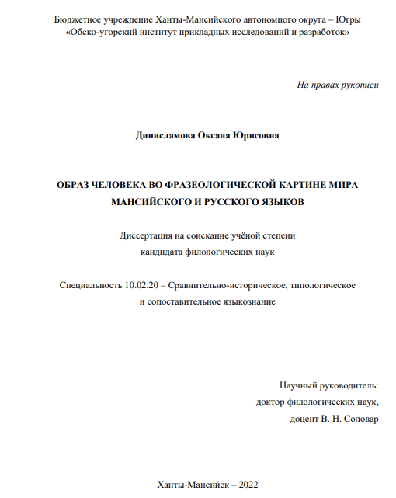

Slide 66
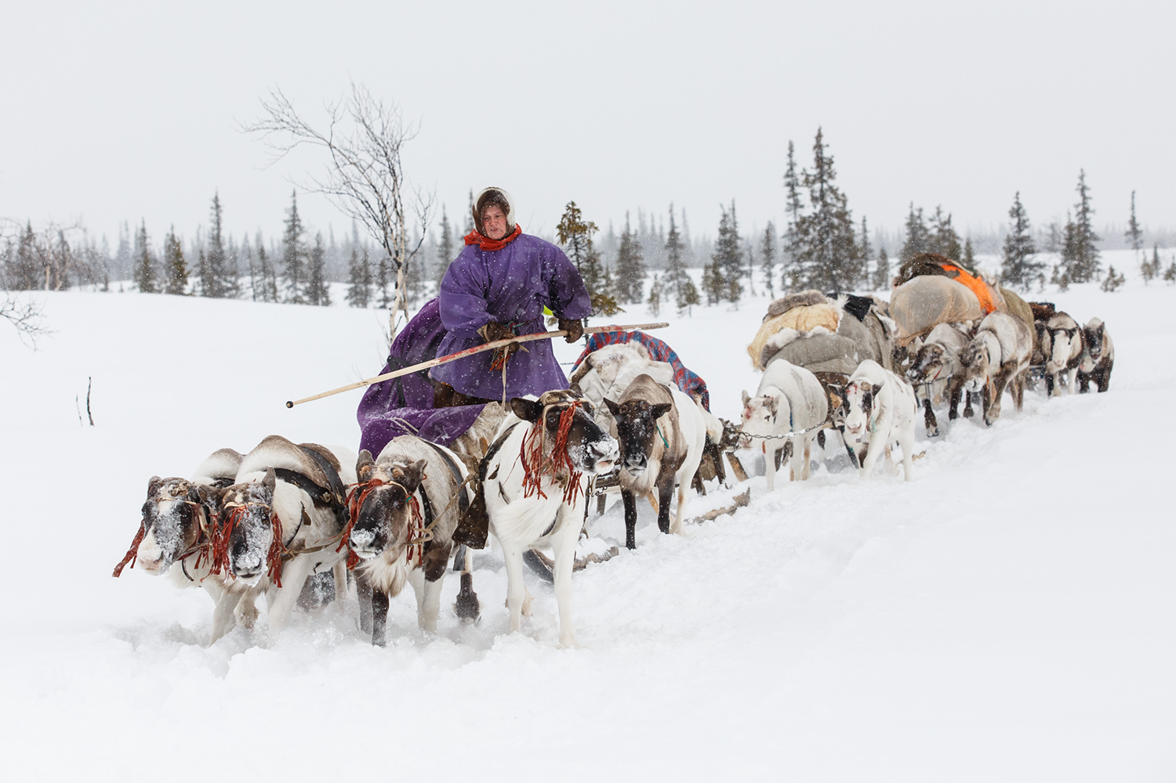
Спасибо за внимание!

